Slide 1

CHÀO MỪNG CÁC CON
ĐẾN VỚI TIẾT HỌC

Slide 2




Thứ Ba ngày 14 tháng 2 năm 2023
Toán
Bài 62: Số bị chia, số chia, thương.

Slide 3
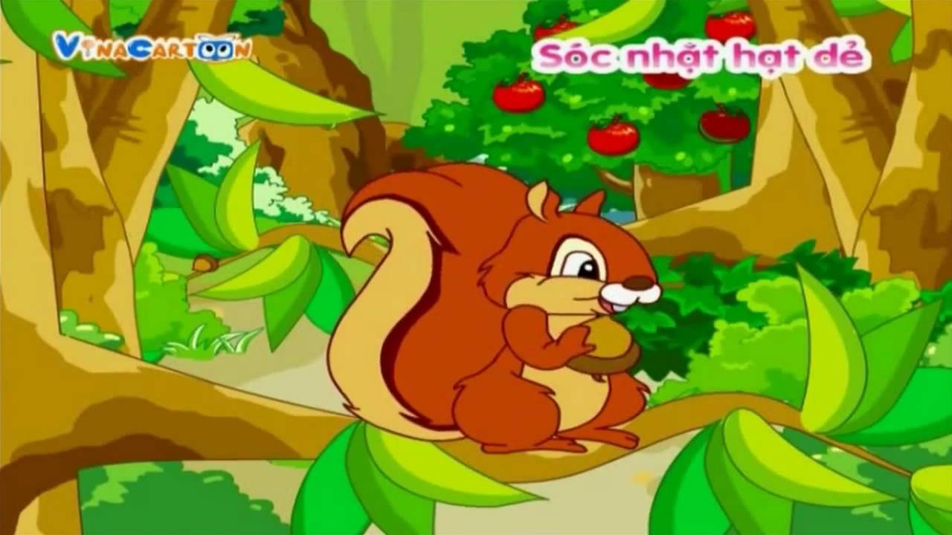


Chú Sóc nâu đang cố gắng nhặt những hạt dẻ để mang về tổ. Các em hãy giúp đỡ chú Sóc bằng cách trả lời đúng các câu hỏi nhé.

Slide 4




8 : 2 = ?
A. 4
B. 3
C. 5
D. 6

Slide 5

30 : 5 = ?
A. 2
B. 3
C. 5
D. 6

Slide 6

20 l : 2 = ? l
A. 18
B. 10
C. 15
D. 22

Slide 7
40 kg : 5 = ? kg
A. 8
B. 9
C. 10
D. 7

Slide 8



Tiết 1.

Slide 9
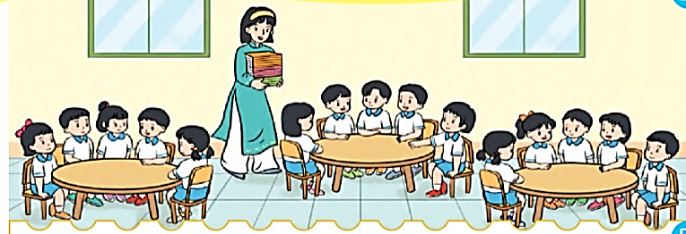
?
5
15
?
3
:
=

Slide 10
15 : 3 = 5
Số bị chia
Số chia
thương
Chú ý: 15 : 3 cũng gọi là thương.

Slide 11
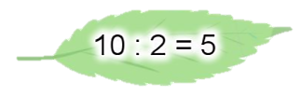
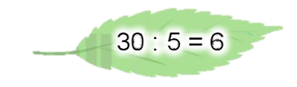
Nêu số bị chia, số chia, thương trong phép tính sau.
1
Số chia
Thương
Số bị chia
Số bị chia
Số chia
Thương
10 : 2 cũng gọi là thương.

Slide 12

2
Tìm thương, biết :
a) Số bị chia là 8, số chia là 2.
b) Số bị chia là 20, số chia là 5.
8 : 2 =
4
20 : 5 =
4

Slide 13

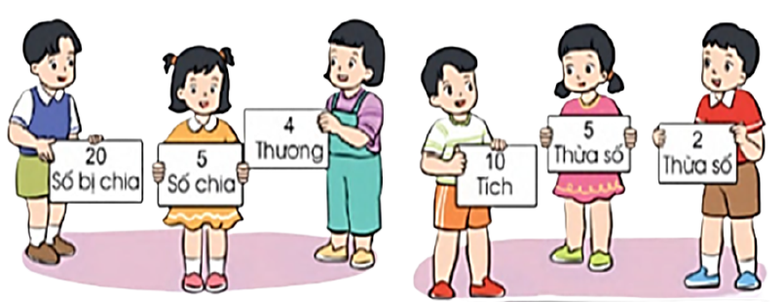
Trò chơi “Tìm bạn”:
Mình có tích là
5 x 2 = 10
3
Mình có tích là
2 x 5 = 10
Mình có thương là
20 : 5 = 4

Slide 14
Củng cô:́
Tìm thương, biết :
a) Số bị chia là 12, số chia là 2.
b) Số bị chia là 35, số chia là 5.
12 : 2 =
6
35 : 5 =
7

Slide 15




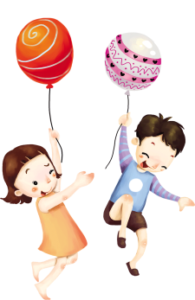



HẸN GẶP LẠI
Notes:
TK: VŨ HỒNG

